Slide 1

스트레스는!
스크립트 언어 TEAM PROJECT
- 중간 발표 -
스트레스는
지역화폐로 풀자!
2017180045 홍찬우
2019184017 신민경
지역화폐로 풀자!
애니메이션이 삽입된 문서 입니다. PPT로 열람하시길 권장합니다.

Slide 2

1
활용 데이터
2
구현된 기능
목차
3
주차별 계획
4
깃 허브

Slide 3
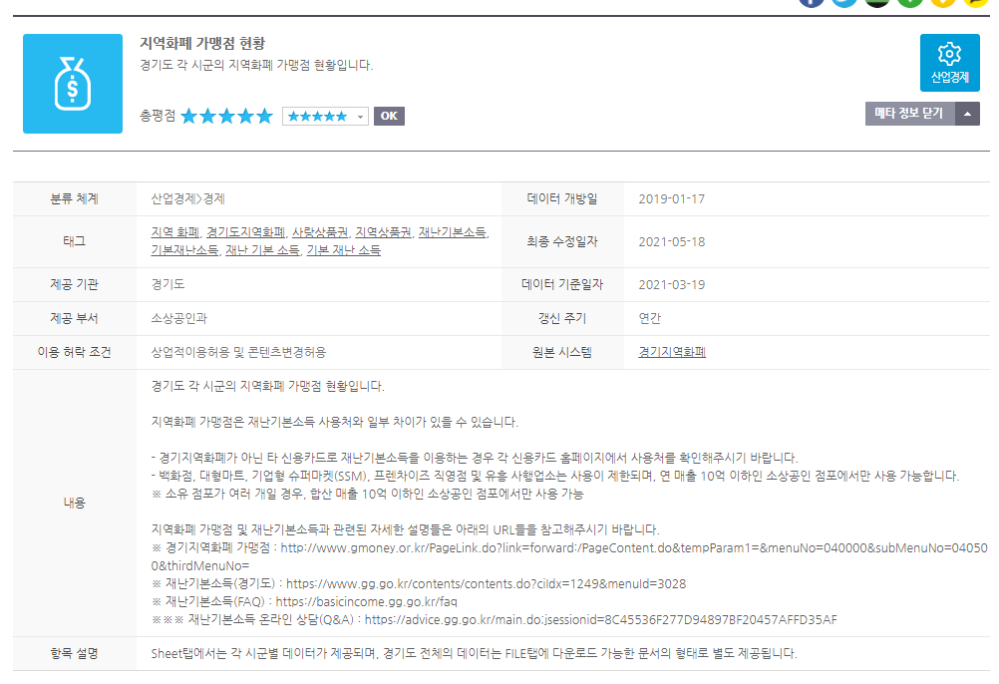
1
활용 데이터
활용 내역
가맹점
1. 경기도 시/군에 따른 가맹점 상호명
2. 경기도 시/군에 따른 가맹점 주소
중간 발표 이후 예상 활용 내역
- 경기도 시/군에 따른 가맹점 위도/경도 정보
- 경기도 시/군에 따른 가맹점 업종명
경기도_지역화폐 가맹점 현황

Slide 4
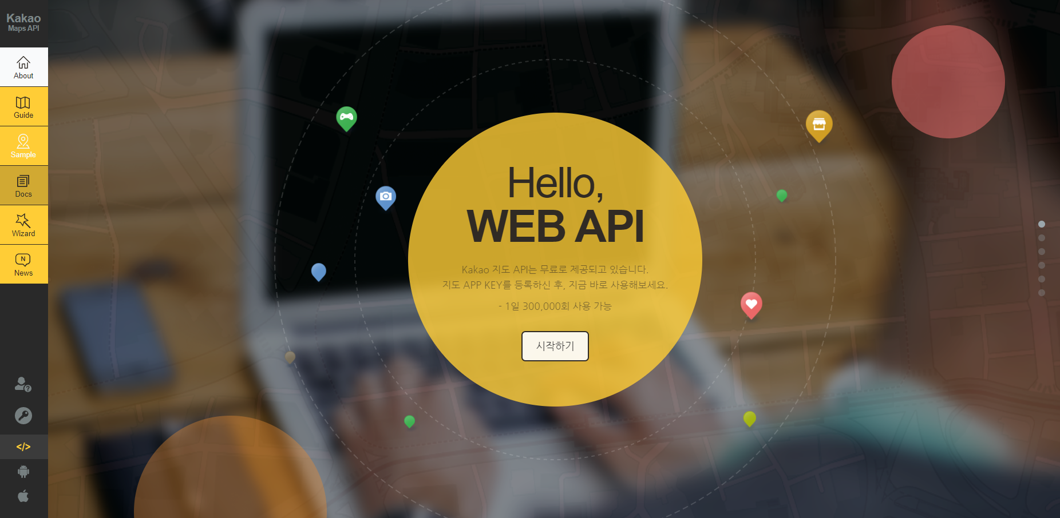
1
활용 데이터
가맹점
중간 발표 이후 예상 활용 내역
- 지도
KAKAO MAP API

Slide 5
2
구현한 기능
시연

Slide 6
3
개발 계획
주차 | 계획 | 세부 계획 | 진행 상황
1주차 (5/10 ~ 5/16) | 주제 선정 및 Open API 조사 프로젝트 준비 기획 발표 PPT 제작 5/13 기획 발표 | 공공 데이터 포탈 이용 – 활용 신청 Git 저장소 생성 기획 발표 PPT 제작 후 영상 업로드 | ✅
2주차 (5/17 ~ 5/23) | 검색 구현 정보 가져오기 Tkinter GUI 구현 리소스 적용 | 가맹점 검색 기능 구현 가맹점 정보 가져오기 구현 Tkinter 인터페이스 구성 Tkinter 인터페이스에 리소스 적용 | ✅
3주차 (5/24 ~ 5/30) | 북마크 기능 구현 지도 연동 C/C++함수 혹은 라이브러리 연동 시작 중간 발표 PPT 제작 5/27 중간 발표 | 가맹점 저장 기능 구현 지도 정보 연동 구현 중간 발표 PPT 제작 후 영상 업로드 | - 가맹점 저장 기능 일부 구현 - 중간 발표 PPT제작
4주차 (5/31 ~ 6/6) | 그래프 출력 구현 C/C++함수 혹은 라이브러리 연동 마무리 Gmail 연동 텔레그램 연동 | 저장한 가맹점 업종에 대한 그래프 구현 C/C++ 함수 혹은 라이브러리 연동 구현 Gmail로 저장한 가맹점 정보 보내는 기능 구현 텔레그램 챗봇 기능 구현
5주차 (6/7 ~ 6/10) | 개발 패키지 배포 파일 작성 버그 픽스 최종 발표 PPT 제작 6/10 최종 발표 | 개발 패키지 배포 파일 작성 버그가 발생하는지 확인, 수정 최종 발표 PPT 제작 후 영상 업로드

Slide 7
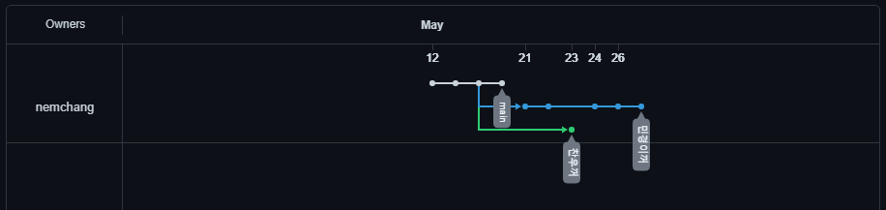
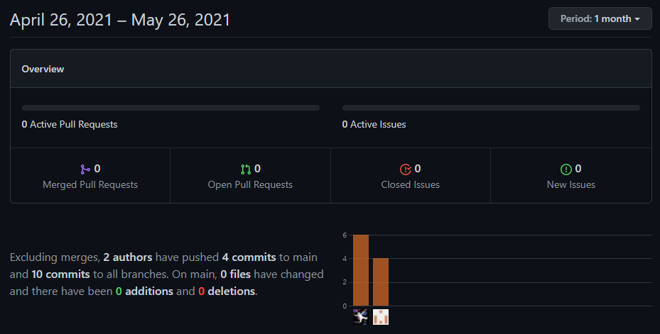
4
깃 허브
깃 허브 Network graph
깃 허브 pulse

Slide 8
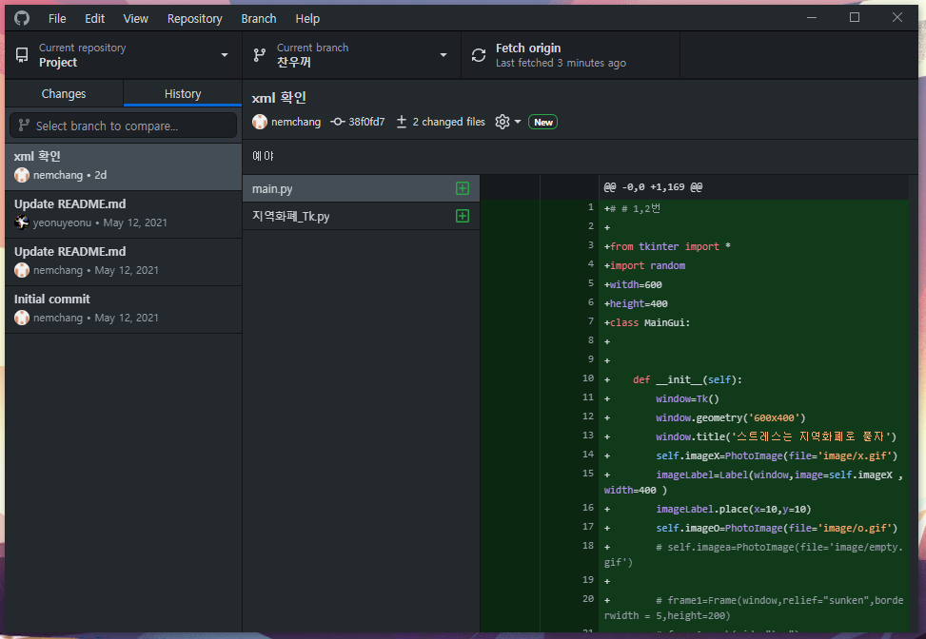
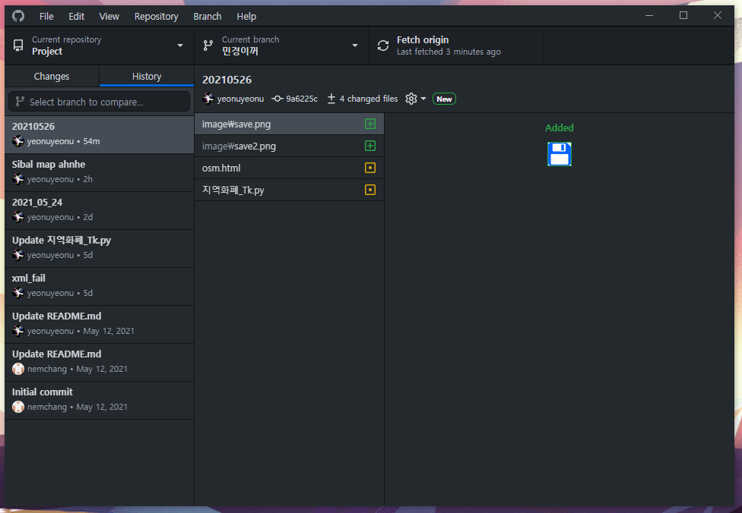
4
깃 허브
홍찬우 Branch History
신민경 Branch History

Slide 9
4
스트레스는!
스크립트 언어 TEAM PROJECT
- 중간 발표 -
감사합니다
2017180045 홍찬우
2019184017 신민경
지역화폐로 풀자!
폰트 링크 - https://www.khnp.co.kr/content/799/main.do?mnCd=FN03060704

